Slide 1
Нефть Происхождение Месторождения Физические свойства
Кирилов Александр 10фт

Slide 2
Происхождение
Органическая теория
Неорганическая теория
Космическая теория

Slide 3
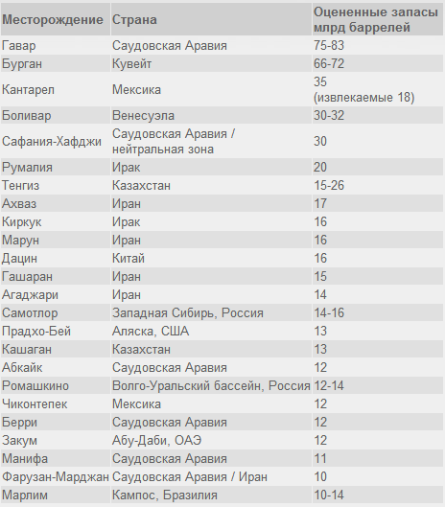
Месторождения

Slide 4
Физические свойства
Агрегатное состояние – жидкость
Цвет- светло-коричневый/тёмно-бурый
Средняя молекулярная масса220—300 г/моль (редко 450—470).
Плотность 0,65—1,05 (обычно 0,82—0,95) г/см³
Температура начала кипения жидких углеводородов (обычно >28 °C, реже ≥100 °C в случае тяжёлых не́фтей
Температура кристаллизации от −60 до + 30 °C

Slide 5
Удельная теплоёмкость 1,7—2,1 кДж/(кг∙К)
удельная теплота сгорания (низшая) 43,7—46,2 МДж/кг
диэлектрическая проницаемость 2,0—2,5
электрическая проводимость [удельная] от 2∙10⁻¹⁰ до 0,3∙10⁻¹⁸Ом⁻¹∙см⁻¹
Легко воспламеняется
в обычных условиях не растворима в воде, но может образовывать с ней стойкие эмульсии.

